Slide 1

C++
day2 SH-B260102 集训-讲解

Slide 2
T1 躲猫猫

Slide 3
请同学写出题目大意
已知什么求什么
B在数轴某处,有N条信息描述
每条信息,要么说B≤p_{i}
要么说B≥p_{i}
有些信息是假的
求假信息的最少数量
请同学阅读[数据规模和约定]
识别部分得分点
【数据规模与约定】
1≤N≤1000。
0≤p_{i}≤10⁹。

Slide 4
输入样例
2
G 3
L 5
输入样例
2
G 3
L 2

Slide 5
输入样例
2
G 3
L 5
输入样例
2
G 3
L 2
输出样例
0
有可能没有假信息
输出样例
1
不能同时为真
至少有一条假消息

Slide 6
数学性质
若x<=L₁为真,且L₁<=L₂,则x<=L₂为真
若x>=G₁为真,且G₂<=G₁,则x>=G₂为真
若G<=x<=L,必须G<=L,否则x无解

Slide 7
算法分析
目标:兼容的信息条数最大化
将<=关系加入L数组
将>=关系加入G数组
对L和G按从小到大排序
哪怕没有一对L_{i}和G_{j}同真
同时为真的信息条数也至少是max(cntL,cntG)

Slide 8
算法分析
枚举所有L_{i}和G_{j}组合
只要G_{j}<=L_{i}
说明至少这一对关系可同真
此时,至少L_{i},L_{i+1},…,L_{cntL}同时为真
且至少G₁,G₂,…,G_{j}同时为真
此时为真的关系数至少是(cntL-i+1)+j
可能有一些G_{p(p>j)}和L_{q(q<i)}仍可同时满足
但当枚举到所有L_{i’(i’<=i)}和G_{j’(j’>=j)}的组合
总有一个时候
这两段中间没有其他关系

Slide 9
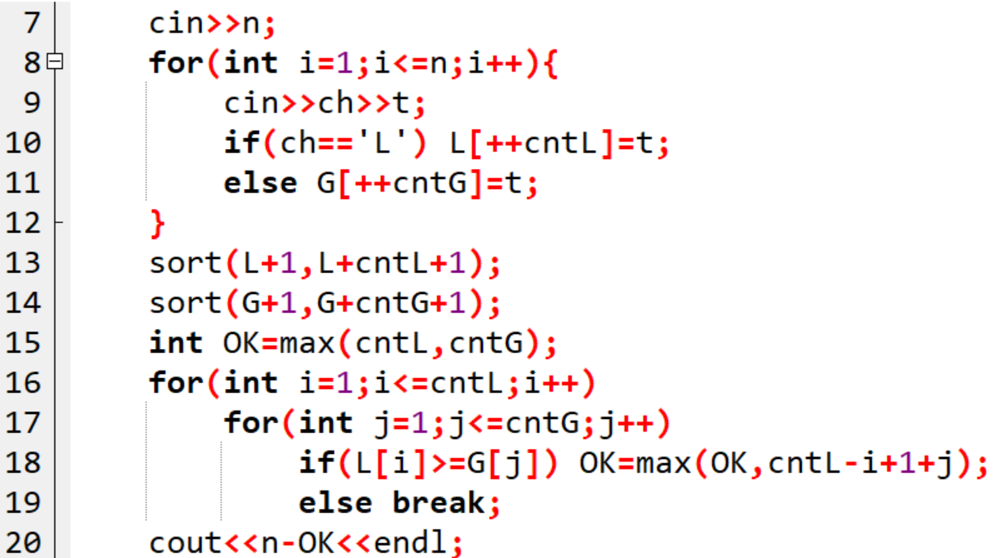
最多真消息数ans
初始化为序列L和G的
长度的较大者

Slide 10
T2 消磨假期

Slide 11
题目
已知m册小说的欢乐值，每天看若干册，晚上减半，求n天内欢乐值的最小值至少是多少
【数据规模与约定】
对于 30%的数据，1≤n≤7，1≤m≤7；
对于 60%的数据，1≤n≤500，1≤m≤500；
对于 100%的数据，1≤n≤100000，1≤m≤100000； 1≤ai≤20000。

Slide 12
输入
输出?
4 6
1 5 3 3 4 6
7

Slide 13
最小值最大化问题
是经典问题
判断可行性+二分

Slide 14
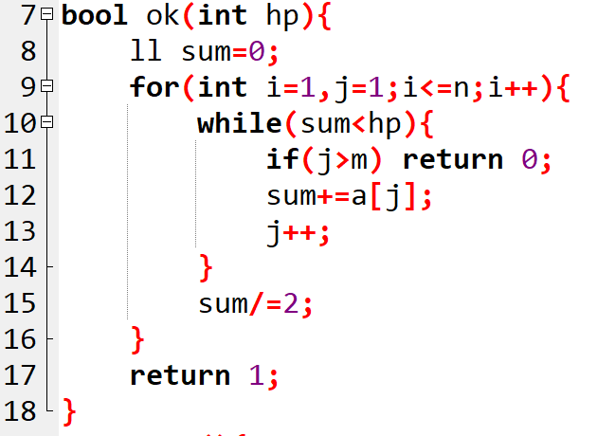
是否每天的欢乐值能在hp以上
可行性分析

Slide 15
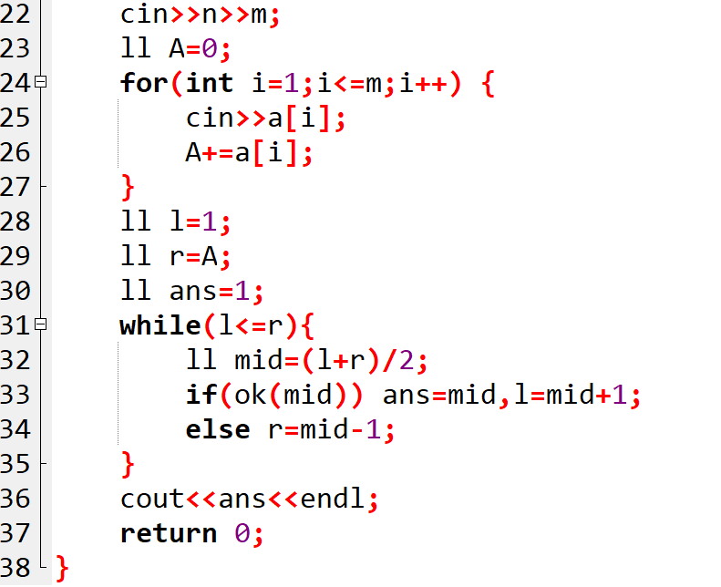

Slide 16
T3

Slide 17
手算
输入
输出?
4 5
qonoc
ohoho
hlaqo
mirko
qohlaqko
q | o | n | o | c
o | h | o | h | o
h | l | a | q | o
m | i | r | k | o

Slide 18
请同学写出题目大意
已知什么求什么
n*m字符,从左上角到右下角走,可以向下或右,取出走过的字符组成字符串,要求字典序最小。
请同学阅读[数据规模和约定]
识别部分得分点
对于20%数据, m=1。
对于30%数据, n<=100, m<=100。
对于100%数据, n<=2000, m<=2000。

Slide 19
观察发现
首个字母一定是左上角
第二个字母可以二选一,挑字典序小的
按照斜线的方向逐个确定答案字符串
平局时如何处理?
暴力枚举
枚举每格可走的2种方向：向右或向下
贪心变种
平局时维护多个最优候选人

Slide 20
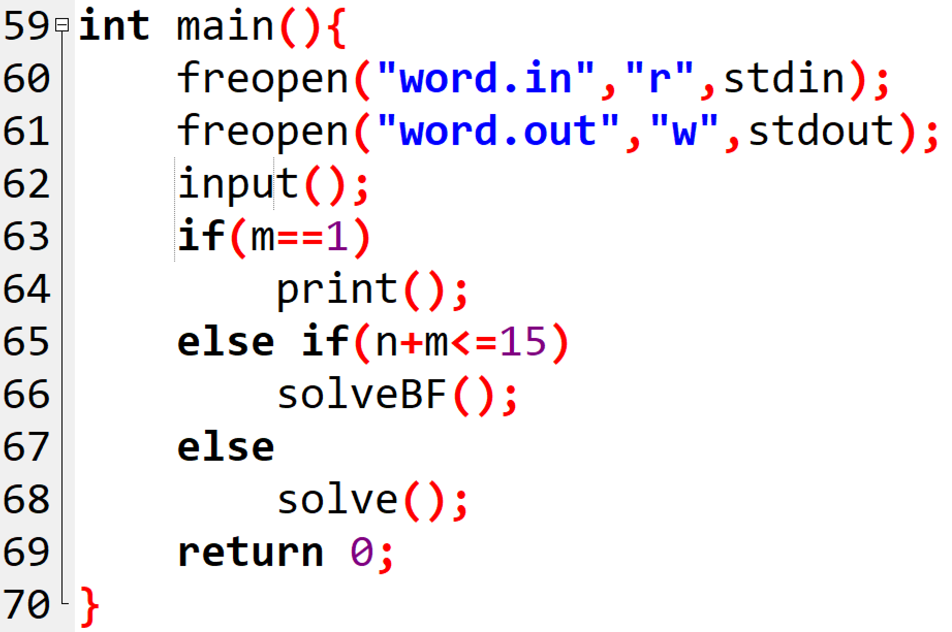
大小数据分离
确保部分分

Slide 21
暴力枚举
枚举每格可走的2种方向：向右或向下
对所有可能的字符串进行字典序比较

Slide 22
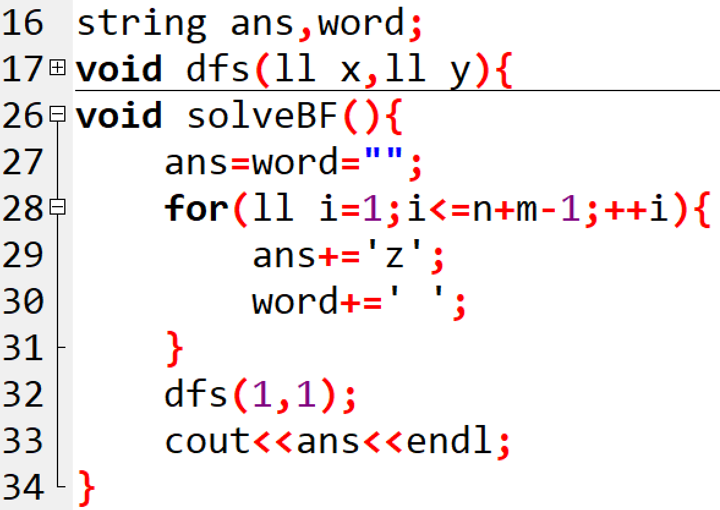
暴力

Slide 23
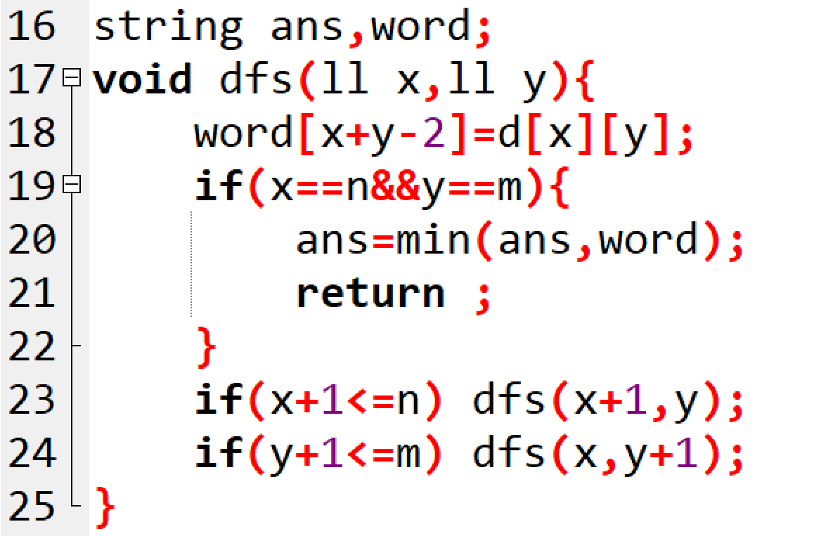
暴力
请写出时间复杂度
O(2^{n+m})

Slide 24
贪心变种
按照斜线的方向逐个确定答案字符串
平局时维护多个最优候选人

Slide 25
step = 1
(1,1)
q | o | n | o | c
o | h | o | h | o
h | z | a | q | o
p | i | r | k | o
答案字符串 = q???????

Slide 26
step = 1
(1,1)
step = 2
q | o | n | o | c
o | h | o | h | o
h | z | a | q | o
p | i | r | k | o
(1,2) (2,1)
答案字符串 = qo??????

Slide 27
step = 1
(1,1)
step = 2
q | o | n | o | c
o | h | o | h | o
h | z | a | q | o
p | i | r | k | o
(1,2) (2,1)
step = 3
(1,3) (2,2) (3,1)
答案字符串 = qoh?????

Slide 28
step = 1
(1,1)
step = 2
q | o | n | o | c
o | h | o | h | o
h | z | a | q | o
p | i | r | k | o
(1,2) (2,1)
step = 3
(1,3) (2,2) (3,1)
step = 4
(2,3) (3,2) (4,1)
答案字符串 = qoho????

Slide 29
step = 1
step = 5
(1,1)
(2,4) (3,3)
step = 2
q | o | n | o | c
o | h | o | h | o
h | z | a | q | o
p | i | r | k | o
(1,2) (2,1)
step = 3
(1,3) (2,2) (3,1)
step = 4
(2,3) (3,2) (4,1)
答案字符串 = qohoa???

Slide 30
step = 1
step = 5
(1,1)
(2,4) (3,3)
step = 2
step = 6
q | o | n | o | c
o | h | o | h | o
h | z | a | q | o
p | i | r | k | o
(1,2) (2,1)
(3,4) (4,3)
step = 3
(1,3) (2,2) (3,1)
step = 4
(2,3) (3,2) (4,1)
答案字符串 = qohoaq??

Slide 31
step = 1
step = 5
(1,1)
(2,4) (3,3)
step = 2
step = 6
q | o | n | o | c
o | h | o | h | o
h | z | a | q | o
p | i | r | k | o
(1,2) (2,1)
(3,4) (4,3)
step = 3
step = 7
(1,3) (2,2) (3,1)
(3,5) (4,4)
step = 4
(2,3) (3,2) (4,1)
答案字符串 = qohoaqk?

Slide 32
step = 1
step = 5
(1,1)
(2,4) (3,3)
step = 2
step = 6
q | o | n | o | c
o | h | o | h | o
h | z | a | q | o
p | i | r | k | o
(1,2) (2,1)
(3,4) (4,3)
step = 3
step = 7
(1,3) (2,2) (3,1)
(3,5) (4,4)
step = 4
step = 8
(2,3) (3,2) (4,1)
(4,5)
答案字符串 = qohoaqko

Slide 33
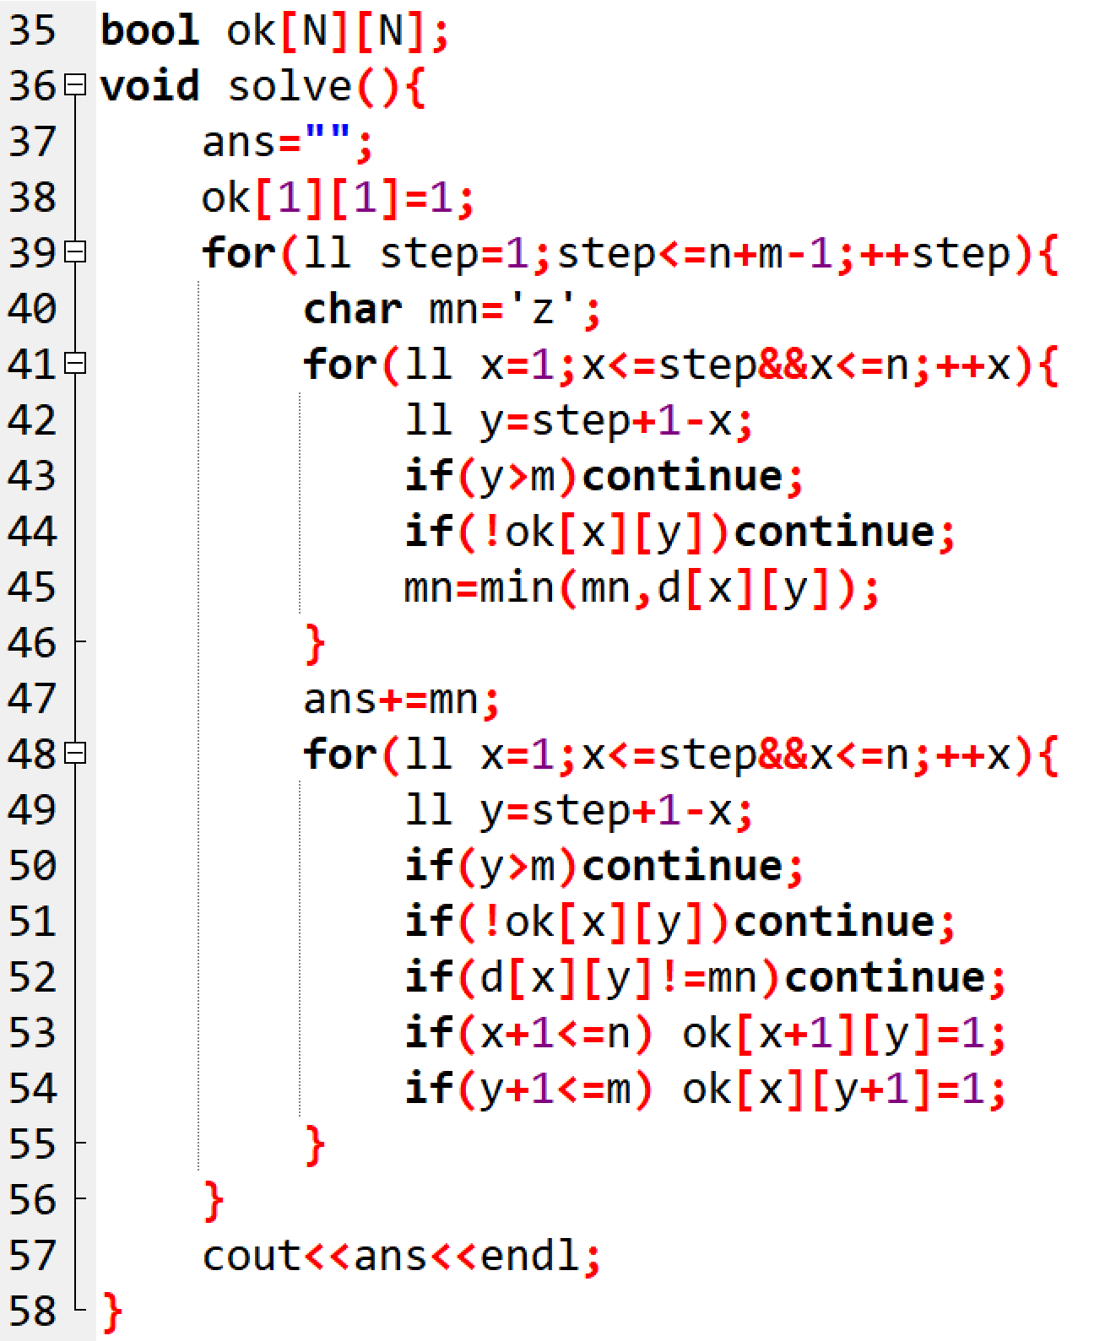
贪心变种
枚举步长
枚举行
计算对应y坐标
取最小的字符
当前位置是否是选择的位置？
从当前位置向下、向右，
标记已访问
请写出时间复杂度
O(nm)

Slide 34
大小数据分离
确保部分分

Slide 35
T4 风水大师

Slide 36
给定n个物品的m条对它们属性的相生相克判断，求矛盾的判断数量
如何记录相生相克关系？
带权并查集

Slide 37
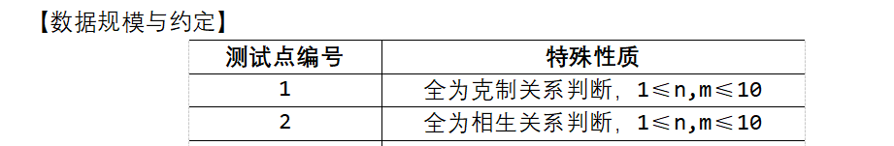
考虑特殊数据
全为克制
全为相生

Slide 38
并查集
查找+合并
建立最方便查找的双向关系
是否等价/相连/有关
=
是否有相同的根
相生相克关系
不是双向关系，单向且有层级
如何快速判断两个物品之间的
单向关系：
大于/小于/吃/被吃/生/克

Slide 39
带权并查集
查找+合并
建立最方便查找的单向关系
是否大于/小于/吃/被吃/生/克
比较节点和根之间的距离（权值）
带权并查集使用两个数组记录关系
p[i]数组记录
父亲关系
w[i]数组记录
和根的距离=权值

Slide 40
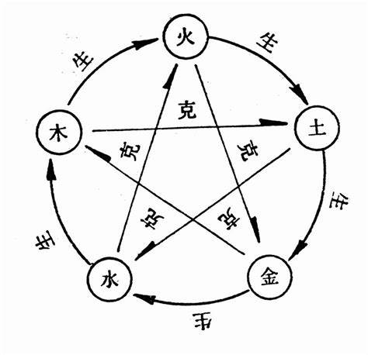
相生关系
0
如果只有
相克关系图是什么样的呢？
4
1
3
2
5个属性地位相同，任意属性都能做根
沿“生”方向给每个属性赋权

Slide 41
相生相克关系
0
循环了怎么办
(权值+d)%5
4
1
3
2
观察相生相克与权值的关系
生=+1，克=+2

Slide 42
带权并查集
权值
5个属性依次编号0，1，2，3，4
“查”
新一条判断中两个物品是否已有关系=是否共享一个根
已有关系：和新判断是否矛盾：权值是否符合要求
没有关系：建立关系并更新权值
“并”
建立新判断中的两个物品的根之间的联系并更新权值

Slide 43
矛盾判断逻辑
a到b的权值 = (w[a] - w[b]) % 5
b到a的权值 = (w[b] - w[a]) % 5 = -(w[a] - w[b]) % 5
输入的关系d表示b到a的权值
所以应该满足：-(w[a] - w[b]) % 5 == d % 5
等价于：(w[a] - w[b]) % 5 == -d % 5
化简为：(w[a] + d) % 5 == w[b]
所以矛盾条件为：(w[a] + d) % 5 != w[b]

Slide 44
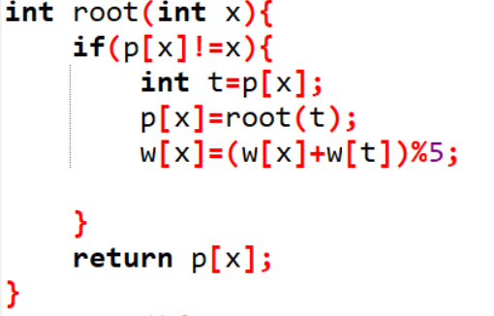
root(x)“查”
记录x的当前父节点
递归找到所在集合的根节点（路径压缩）
更新权值：及x到所在根节点的权值
(x到原父节点的权值 + 原父节点到根的权值) % 5
注意：先更新根节点，返程再更新权值id[x]

Slide 45

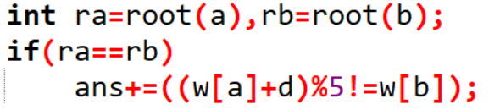
p[i]：并查集父节点数组，i所在集合的根节点点
w[i]：i到其集合根节点的权值
新的相生相克关系判断，b到a的权值
如果a和b已经有关系(在一个集合中）
判断与已有关系是否矛盾

Slide 46
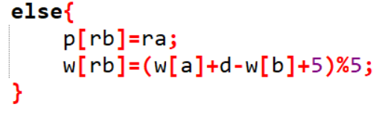
合并后，需要满足：a到b的权值 = -d
而a到b的权值可以通过路径a->ra->rb->b计算
a到ra：w[a]
ra到rb：-w[rb]（w[rb]是rb到ra的权值）
rb到b：-w[b]（w[b]是b到rb的权值）
“并”=建立根节点之间的联系，
合并后，ra所在集合的根节点是rb.
需要更新rb的权值
所以：w[a] - w[rb] - w[b] = -d (mod 5)
如何更新
—>：w[rb] = w[a] - w[b] + d (mod 5)
ra
w[rb] = (w[a] + d - w[b] + 5) % 5
rb
另一种解释：建立rb指向ra的关系之后，
b到ra的两条路径应该长度相等
a
b
d+w[a] = w[b]+w[rb]

Slide 47
T5 股神七

Slide 48
股神七
你是股神，你的神力是能看到未来n天里每天股票的盈利或者亏损，第i天盈利x[i]元，当然如果x[i]是负数，代表亏损。你可以在一段连续的日期进行投资，为了盈利不少于m元，至少需要投资连续的几天？若无法盈利m元，输出0
输入样例
5 10000
1 1 1 1 1
输出样例
0
输入样例
3 1
-100 2 99
输出样例
1
输入样例
5 6
2 2 2 3 3
输出样例
2
暴力该怎么做？
自编哪几套测试数据才够全面？

Slide 49
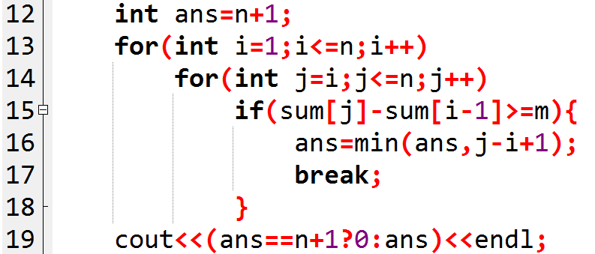
TE算法1：枚举左右端点+前缀和

Slide 50
TE算法1：枚举左右端点+前缀和
枚举左端点位置i
枚举右端点位置j

Slide 51
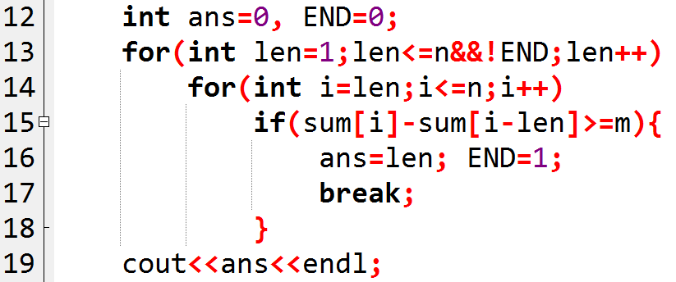
TE算法2：枚举答案+右端点+前缀和

Slide 52
AC算法3：二分枚举答案O(NlogN)
二分枚举投资天数k
判断连续k天内能否赚m元
子问题
最多k天连续投资
求最大盈利
连续子段最大和： 长度不超过k

Slide 53




连续子段最大和： 长度不超过k
$f[i]$代表以i号数结尾的长度不超过k的连续和最大值
计算f[i]时考虑k种可能
$$\{$$
$$f\left[i\right]=$$
$$max$$
$$x\left[i\right],$$
长度为1
$$x\left[i\right]+x\left[i−1\right],$$
长度为2
$$x\left[i\right]+x\left[i−1\right]+x\left[i−2\right],$$
长度为3
$$………………$$
$$\}$$
$$x\left[i\right]+x\left[i−1\right]+…+x\left[i−k+1\right]$$
长度为k
注意越界

Slide 54

连续子段最大和： 长度不超过k
$f[i]$代表以i号数结尾的长度不超过k的连续和最大值
计算f[i]时考虑k种可能
$$\{$$
$$f\left[i\right]=$$
$$max$$
$$s\left[i\right]−s[i−1],$$
长度为1
连续和
转换为
前缀和
$$s\left[i\right]−s[i−2],$$
长度为2
$$s\left[i\right]−s[i−3],$$
长度为3
$$………………$$
$$\}$$
$$s\left[i\right]−s[i−k]$$
长度为k
注意越界

Slide 55








连续子段最大和： 长度不超过k
$f[i]$代表以i号数结尾的长度不超过k的连续和最大值
计算f[i]时考虑k种可能
$$\{$$
$$f\left[i\right]=$$
$$s\left[i\right]−min$$
$$s[i−1],$$
固定i时
前缀和数组
窗口最小值
$$s[i−2],$$
$$s[i−3],$$
$$…………$$
单调队列
$$\}$$
$$s[i−k]$$
注意越界

Slide 56
s[i]表示x数组1号到i号的总和
MIN[i]表示以s[i]为结尾
长度不超过k的窗口最小值
f[i]=s[i]-MIN[i-1]
$$\{$$
$$f\left[i\right]=$$
$$s\left[i\right]−min$$
$$s[i−1],$$
$$s[i−2],$$
$$s[i−3],$$
$$…………$$
$$\}$$
$$s[i−k]$$
注意越界

Slide 57
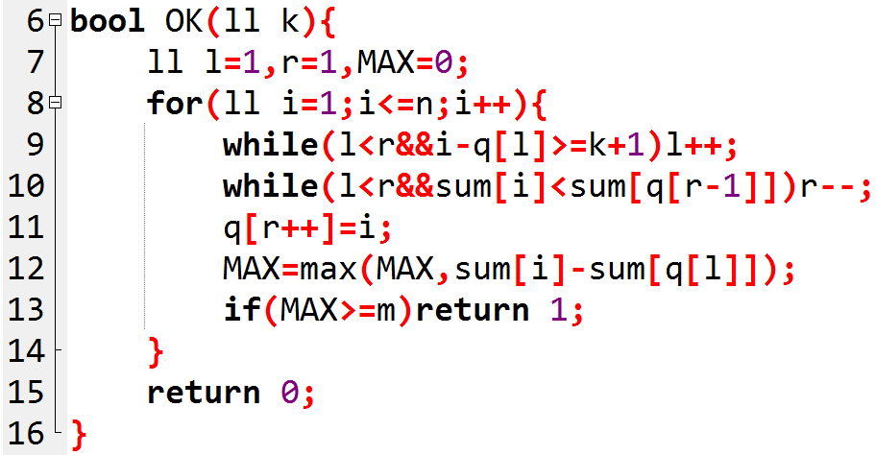
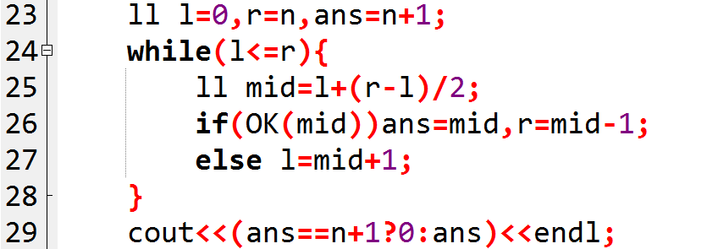
i=0
为什么错

Slide 58
讨论：能否做到O(n)复杂度?
拓展思考。

Slide 59
SH-B260102 订正题号
T1 3186 躲猫猫
T2 2808 消磨假期
T3 2720 单词构造
T4 3484 风水大师
T5 652 股神七

